Slide 1
AMD Versal™ アダプティブ SoC: 消費電力および
熱ソリューション
2025.2

Slide 2


目的
この章では、次の項目を学習します。
目的 01
AMD Versal™ アダプティブ SoC の消費電力ソリューションの理解
目的 02
Versal デバイスの電源ドメイン
目的 03
Versal デバイスの消費電力管理モードの解析
目的 04
Versal デバイスの熱の課題

Slide 3
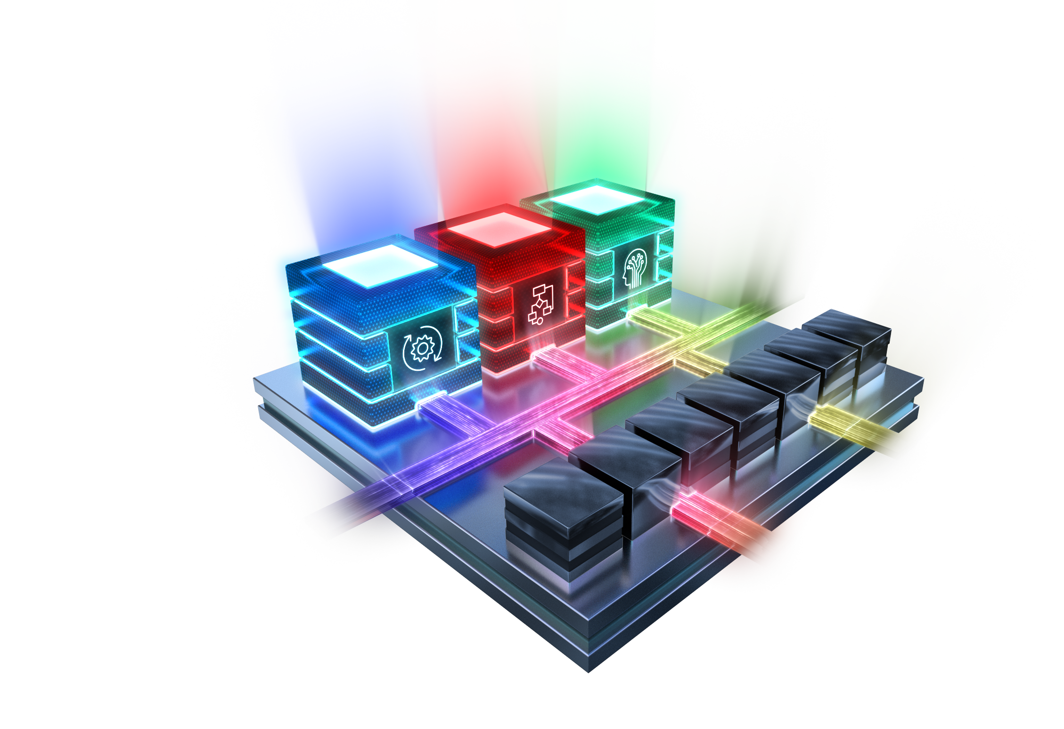
Versal アダプティブ SoC 消費電力の概要
様々な機能ブロックが電源ドメインに分割されている
消費電力は、電力ドメインへの供給電圧を操作することで制御可能
電力を管理しながら、全体的なパフォーマンスを向上させる
アーキテクチャのイノベーションと消費電力最適化ブロック
  DSP アーキテクチャは複数の機能を追加する
  低消費電力計算用の AI エンジン
  最大 50% のブロック RAM/UltraRAM 電力削減
  30% 低電力トランシーバーの動作
  ハード化 IP ブロックは、追加の電力削減を提供する
Versal™ アダプティブ SoC は、新しい電力見積もりストラテジが必要
  新しいアーキテクチャブロックの消費電力とデータフローの場合
TSMC の 7 nm HK-MG FinFET プロセスに基づいて構築
電力、パフォーマンス、価格の適切なバランスを実現
Notes:
In the Versal architecture, different functional blocks are partitioned into power domains that are powered using dedicated supply rails. These supply rails can be connected to different power sources. The power consumed within a power domain can be controlled by manipulating the supply voltage to the power domain using power rails.
The Versal adaptive SoC is built on TSMC’s 7nm HK-metal gate FinFET process. It increases overall performance while managing power, allowing more capability within a similar power envelope and raising the bar in performance per watt. It comes with numerous architectural innovations and more power-optimized blocks to offer lower dynamic power.
For example:
An all-new DSP architecture adds up to multiple features like complex integer and hardened floating-point operations to deliver higher energy efficiency.
A new AI Engine compute domain that enables up to 40% lower power for computing applications over Zynq™ UltraScale+™ MPSoC fabric logic solutions.
Improvement in the capability and power efficiency of the block RAM and UltraRAM architecture enables ~50% lower power in the Versal device.
Optimization in the transceivers allows operating at 30% lower power.
And hardened IP blocks that offer additional power reduction.
The Versal adaptive SoC, a fully software-programmable, heterogeneous compute platform, requires a new power estimation strategy to effectively estimate power consumption of the new architectural blocks and data flow. It offers all new features to quickly enable reliable power estimation. Overall, it provides the right balance of power, performance, and price.

Slide 4
Versal アダプティブ SoC の電源ドメイン
電源ドメインは、独自の電源ピンの
セットを持つデバイスの広い領域
Versal™ デバイス:
計算能力が高く、電力効率に優れている
Versal アーキテクチャのユニークな機能:
ドメインとアイランドによる効果的な
消費電力管理
電源ドメインを個別に管理可能
シリコンは個別に制御可能な
消費電力設定を備えた 6 つの領域
(電源ドメイン) に分割されている
電源アイランドは、細粒度で
消費電力の管理を行える
Notes:
Versal devices are not only computationally powerful, but power efficient as well. One of the unique features of the Versal architecture is effective power management by domains and islands. Specific domains and islands can be powered on or off as specified by application requirements to save power when not in use.
In the Versal device, the silicon is divided into six regions with individually controllable power settings. These regions, also known as the power domains, are large areas of the device that have their own set of power pins. Here, every power domain can be managed independently, and the islands can be managed for finer-grained power management.

Slide 5
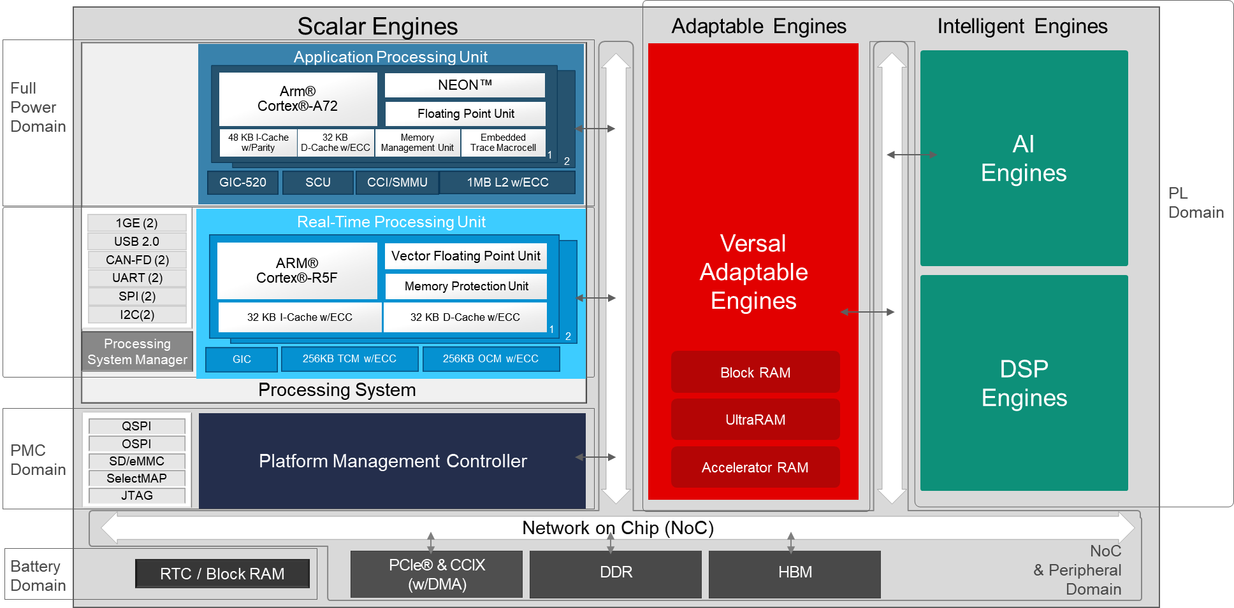
Versal アダプティブ SoC の電源ドメイン
電源ドメイン | 含まれる主なブロック
PS フルパワー ドメイン (FPD) | APU、CCI、SMMU
PS 低電力ドメイン (LPD) | RPU、OCM、PSM、 I/O ペリフェラル
PMC 電源ドメイン | PMC
バッテリ電源ドメイン (BPD) | RTC コアおよび BBRAM
システム電源ドメイン (SPD) | NOC、NPI、XPIO PHY、 DDRMC、HBM
PL 電源ドメイン | ブロックRAM、URAM、 CPM、SysMon、GT、 XPIPE、GCLK…
低
消費電力
ドメイン
SPD ドメイン
電源アイランドは、グループとして、または個別にオンとオフできるエレメントの集合体
  APU - 各プロセッシングコアと L2 キャッシュはノードであり、ひとつの電源アイランドを形成する
  RPUコアは独立またはグループとして制御可能（TCMのバンクと同様）
PMC - 起動プロセスを制御し、ブート時に電源を入れる必要がある
  VCCINT_PMC、VCCAUX_PMC、および VCCAUX_SYSMON によって提供される
Notes:
The primary power domains for power management and the corresponding major blocks that are included in these power domains are listed in the table here.
Let’s start with the pair of power domains that are used within the processing system block. The application processors and their supporting elements (such as cache structures, math coprocessors, and MMUs) are contained within the full-power domain (FPD), and the real-time processors, on-chip memory, peripherals, and processing system manager controller are covered by the low-power domain (LPD).
The “power islands” in these power domains are collections of elements that can be switched on and off as a group or switched on and off individually. Within the APU, each processing core and the L2 cache is a node, and all together form an island. Similarly, the RPU’s cores can be controlled independently or as a group, as can the banks of tightly coupled memory.
Next is the PMC power domain. This domain consists of the power management controller processor, all its supporting memory, and a set of peripherals. As this PMC is responsible for controlling the booting process, it must be powered up at boot. This domain is supplied by VCCINT_PMC and the associated auxiliary supplies VCCAUX_PMC and VCCAUX_SYSMON.

Slide 6
Versal アダプティブ SoC の電源ドメイン
電源ドメイン | 含まれる主なブロック
PS フルパワー ドメイン (FPD) | APU、CCI、SMMU
PS 低電力ドメイン (LPD) | RPU、OCM、PSM、 I/O ペリフェラル
PMC 電源ドメイン | PMC
バッテリ電源ドメイン (BPD) | RTC コアおよび BBRAM
システム電源ドメイン (SPD) | NOC、NPI、XPIO PHY、 DDRMC、HBM
PL 電源ドメイン | ブロックRAM、URAM、 CPM、SysMon、GT、 XPIPE、GCLK…
  BPD - リアルタイムクロックコアとバッテリ バックアップ RAM を管理する
  SPD - VCC_SOC 電源で駆動される
PL 電源ドメイン - PS がペリフェラルまたはアクセラレータにアクセスする場合、最初に電源を入れて設定する必要がある
  VCCINT によって提供される
Notes:
The battery power domain (BPD), like in the MPSoC and RFSoC devices, manages the real-time clock core and battery-backed up RAM.
The system power domain (SPD) contains the high-performance data paths and its control registers (NPI), the high-bandwidth NoC along with the hardened DDR memory controller, the high-bandwidth memory, and the XPIO interfaces. This domain is powered by the VCC_SOC supply.
The PL power domain contains the Adaptable Engines block, its associated block RAM and UltraRAM, the gigabyte transceivers, and the XPIPE resources. This domain effectively controls the heavy-duty computational elements. Remember that this domain must be powered up and configured if the processing system will be accessing any peripherals or accelerators in these blocks. It uses the main core supply rail VCCINT.

Slide 7
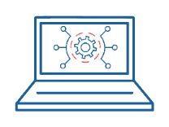

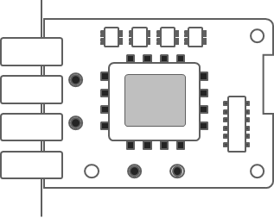

Versal アダプティブ SoC の消費電力ソリューション
AMD は、Versal™ 消費電力ソリューションを提供しながら、システムレベルのアプローチに従う
消費電力の最適化および解析
シリコン テクノロジ、デバイス オプション、およびデザイン ツールを介して電源リーダーシップ
電力供給
最適化された、競争力の高いパートナー
ソリューションの選択と導入を簡素化する
大規模なエコシステム
LM195
熱の管理
アップデートされたスケーラブルな
システムレベルの熱手法
パワー インテグリティ
PDN システムを解析および最適化する手法
SysMon
消費電力管理
パフォーマンスを調整し、回路機能が必要な時にのみ電力を消費する手段として、デザインの一部の電力供給と動作周波数を管理できる
消費電力最適化ブロック
プロセスとアーキテクチャの改善の
組み合わせを利用する
高い電力効率を得るために、プロセスとアーキテクチャの改善の組み合わせを利用する
Notes:
When considering power for the Versal adaptive SoC, there is far more to consider than the device’s simple power consumption, and we have followed a system-level approach while providing the Versal power solution.
Considerable time and effort was spent in improving the power by providing:
Power optimization and analysis: Power leadership through silicon technology, device options, and design tools that enable simple, scalable power optimization and reliable power analysis.
Thermal management: Updated, scalable, system-level thermal methodology to ensure consistent, accurate analysis, implementation, and measurement of thermal solutions.
Power-optimized blocks: Utilizing a combination of process and architectural improvements to yield higher power efficiency.
Power delivery: A large ecosystem to simplify the selection and implementation of optimized and highly competitive partner solutions with an emphasis on key applications.
Power integrity: A methodology to analyze and optimize power distribution network systems to improve the performance and reliability of programmable designs.
Power management: Allowing designers to manage the powering and operating frequency of portions of the design as a means to tune performance and only consume power when circuit function is necessary.
This approach not only sees improvements in each of the individual portions of system-level power but the overall interoperability of analysis and optimization between them.

Slide 8


適切なデバイスの選択
$
$
温度偏差を利用して、更なる温度改善を図る
消費電力
パフォーマンス
コストバランス
XC
V
M
1102
-1
M
S
E
V
S
G
XXX
AMD
XC: 商用
XA: オートモーティブ
XQ: 防衛
アーキテクチャ
Versal
シリーズ名
C: AIコアシリーズ
M: プライムシリーズ
デバイス番号
桁 1: ジェネレーション
桁2-3: 値識別子
桁 4: プライマリコアの数
スピードグレード
-1: 最遅
-2: 中間
-3: 最速
電圧
L: V_{LP}
M: V_{MP}
H: V_{HP}
スタティック
スクリーニング
S: スタンダード
L: 低スタティック
温度グレード
E: 0−100 ℃
I: -40–100 ℃
ボール ピッチ
V: 0.92mm
S: 0.8mm
F: 1.0mm
リッド
S:スティフナーリング
F: Forged (リッド付き)
B: ベア ダイ
H: リッド付きオーバーハング
I: スティフナーリングオーバーハング
RoHS6 コード
G: 共晶バンプ
V: 鉛フリーバンプ
パッケージ ピン カウント
低消費電力用に適した電圧 L を選択することから始める
スタティックビニングL で、更に低消費電力の改善
熱のための適したパッケージを選択する
S、B、または I は
リッドレス
Versal™ デバイスは、電力/価格/パフォーマンスのトレードオフ用に優れた柔軟性を提供する
Notes:
The Versal device is offered in different configurations to enable customization to determine the right power, performance, and cost balance for application needs.
The biggest impact between power and performance is the core operating voltage. The Versal device is offered in three operating voltages where both the lowest power and highest performance per watt is when the device is operated at low voltage (0.70V). If more performance is desired, a higher voltage can be selected; however, this comes at a cost of higher operating power.
The Versal device also offers the choice of tighter static screening. Devices with an “L” static screening designator will be screened to lower operating static and are suggested for designs that need lower overall power. If, however, price is more important, a standard (S) screening can be selected, which will have a higher maximum current consumption at a lower offered price.
Next, from the thermal perspective, most Versal devices are offered in lidless packages, and these packages offer the best overall thermal performance. For designs that have tight power or thermal requirements, it is suggested to select any of the three lidless packages.
Last, for all devices except the -1E and -3E, we offer a 3% temperature excursion from 100C to 110C. This allows higher operating temperatures for designs with variable power and ambient conditions where the device is not expected to persist in the highest operating state for long periods of time.

Slide 9
Versal アダプティブ SoC の消費電力管理
2 個の専用コントローラー
PMC – プラットフォーム管理コントローラー
PSM – プロセッシング システムマネージャー
PS FPD 外の電源ドメインの分離
PMC は次の目的で使用される:
電源およびエラー管理
オプションの STL の実行
電源ドメインは、外部電源に接続された出力ピンによって制御される
PS FPD 用の分離を管理する
PS 電源アイランドへの PMC プロキシとして機能する
オンチップパワー FET を使用して、PS FPD 内の電源アイランドを制御する
Notes:
The Versal™ device includes two dedicated controllers: the platform management controller and the processing system manager controller.
The PMC facilitates the isolation of the power domains outside of the processing system full-power domain. It is used for power, error management, and the execution of an optional software test library for functional safety applications. The power domains are controlled by output pins attached to external power supplies.
The PSM controller has the hardware interfaces to manage the isolation for the PS FPD. The PSM controller serves as a PMC proxy to the PS power islands. It directly controls the power islands within the PS FPD by using the on-chip power FETs that are controlled by registers accessible to the PSM.

Slide 10

Versal アダプティブ SoC の消費電力管理
グローバルレジスタは、システムソフトウェアがいくつかのプラットフォームサービスを要求するために使用される
サービス要求は、PLM ソフトウェアと PSM ファームウェアによって処理される
PSM
書き込み
割り込み要求を受信する
書き込み
PMC
システム ソフトウェア
Versal™ デバイスでサポートされているいくつかの電力削減機能
プロセッサのスリープ/ウェークおよびクロック周波数低減機能
Notes:
Usually, the global registers are used by the system software to request several platform services like power up and down of the domains and islands, isolation of interfaces and signals between the power domains, and reset of the subsystems and power domains.
These service requests are serviced by the PLM software and PSM firmware. First, the system software writes to the PSM and PMC global registers by setting some specific bits to request a service. The PSM firmware then receives an interrupt request (unless the interrupt is masked) and manages the service request interrupts with status and mask registers.
In addition to power control, there are several power-reduction features that are supported in the Versal device, such as the processor sleep/wake feature and the clock frequency-reduction feature.

Slide 11
Versal アダプティブ SoC の消費電力モード
各ドメインに電力を供給するための個別の電源レールがある
スリープ モード
1
低電力モード
2
フル電力モード
3
Notes:
To comply with power domain requirements, there are separate power rails to supply the power for each domain. There are various power modes for power management operation that are integrated in the Versal™ device.
These power modes include:
Sleep modes
Low-power modes and
Full-power modes

Slide 12
スリープ モード
非常に低いスリープパワーステート用のスリープモードとディープスリープモード
PMC ドメインは常にオンで、スリープモード中にアクティブになる
LPD は、いくつかのスリープモードでオンまたはオフにできる
ディープ スリープモードでは、RTC または GPIO ウェークソースをサポート
LPD の USB および PS GEM ブロックは、スリープ用の USB でウェークアップと LAN でウェークアップをサポート
1
Notes:
Sleep Mode
To meet the requirements of a very low sleep-power state, the device provides sleep and deep sleep modes. The PMC domain is always on. The PMC can be active during the sleep mode.
The low-power domain can be on or off in some sleep modes. The RTC or GPIO wake sources are supported for deep sleep.
The USB and PS GEM blocks in the low-power domain support wake on USB and wake on LAN for sleep.

Slide 13
低電力モード
RPU がアイドルステートか、割り込みを待っている
低電源レール上の統合ブロックは、PS ブロックでで電源を入れることができる
PSM は、PS にローカルイベント用の PMC を支援する
LPD には、低電力動作用の追加のペリフェラルが含まれている
2
Notes:
Low-power Modes
In the low-power operation mode, the RPU is idle or in wait for an interrupt. With the LPD, integrated blocks on the low-power rail can be powered up in the PS block (RPU, TCM, OCM, and PSM).
The PSM assists the PMC for events local to the PS. The LPD includes additional peripherals for low-power operation.

Slide 14
フルパワーモード
すべてのドメインはフルパワーモードで電力が供給されている
消費電力は、実行中のコンポーネントとその周波数に依存する
3
Notes:
Full-power Modes
All domains are powered in the full-power modes. Power dissipation depends on the components that are running and their frequencies.

Slide 15

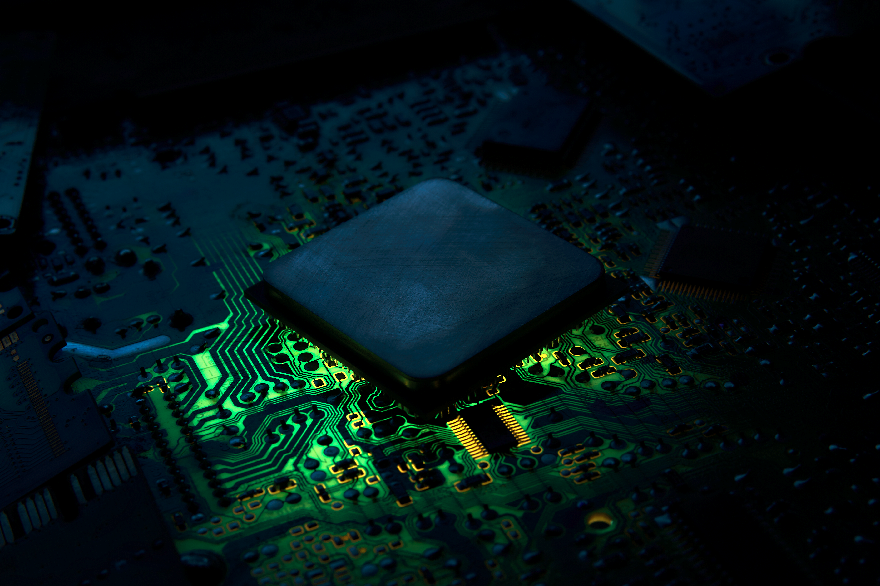

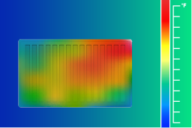
熱デザインの理解
熱デザイン:
デバイスの発熱と放熱の解析と改善
集積度の増大 → 熱源密度の増大
Notes:
Thermal design, or thermal management, is the mechanism by which heat is moved away from the silicon. Obviously, reducing the amount of heat that is produced is ideal, but not always possible.
Silicon is becoming more efficient (smaller structures and lower voltages), BUT this means that the silicon is becoming denser with more switchable elements per unit area.

Slide 16



熱デザインの理解
データセンター
電気通信会社
携帯電話
IoT
クラウド
高信頼性
航空
自動車
健康管理
永続性
信頼性
タイミング
熱の問題
システム全体への影響
すべての市場セグメントに影響を与える
Notes:
Thermal issues impact everything, including device longevity, reliability, and the ability to meet and maintain timing.
No market segment is immune from this plight, including data centers, telcos, mobile, IoT, cloud, military, aviation, automotive, and healthcare.

Slide 17
熱デザインの理解
熱の問題は消費電力に直接関係している
スタティック消費電力
ダイナミック電力
プロセステクノロジ
リソースの使用率
電源電圧
リソースの種類
熱の問題
トランジスタ数
クロック スピード
Notes:
Thermal issues are directly related to power consumption, which can be divided into two categories. First is static power, which is based on process technology and voltage levels (basically how the device is manufactured) and how many transistors are in the package.
The second category is dynamic power, which directly relates to the number of utilized resources in the package, the types of resources, and how fast they are clocked.

Slide 18








熱デザイン – 要因
周囲温度
熱が逃げる速さを示す
ヒートシンク材料
消費電力
デザインプロファイル/パーツ選定
Ta (ºC)
周辺温度
TIM 厚さ
ボールごとの圧力
熱吸収/伝熱率
熱に影響を与える要因
TIM 係数
$∅ja$ (ºC / W)
ジャンクションから周辺温度へ
Pd (W)
消費電力
ボード厚
銅密度
Notes:
Thermals are dependent on many aspects: the ambient temperature, which tells us how quickly heat will move from the heat sink and board surfaces into the local environment; the thickness and quality, indicated by the TIM coefficient of the thermal interface material that conducts the heat between two materials; the PCB elements, including the density of the copper planes within the PCB, the board thickness, and the pressure per ball which determines both how much heat can be absorbed and the rate that the heat transfer can occur.
Let’s not forget about the power that needs to be dissipated, which is a function of the part and the design running within it as well as the heat sink—as both its design and material are critical to heat dissipation as well as if there is any active airflow via a fan or other cooling system.
Our power triangle shows the three cornerstones of thermal design:
The power dissipated in watts
Theta j-a, or the temperature difference between the junction temperature in the silicon with the ambient
And, of course, the ambient temperature where the heat must be dumped to

Slide 19
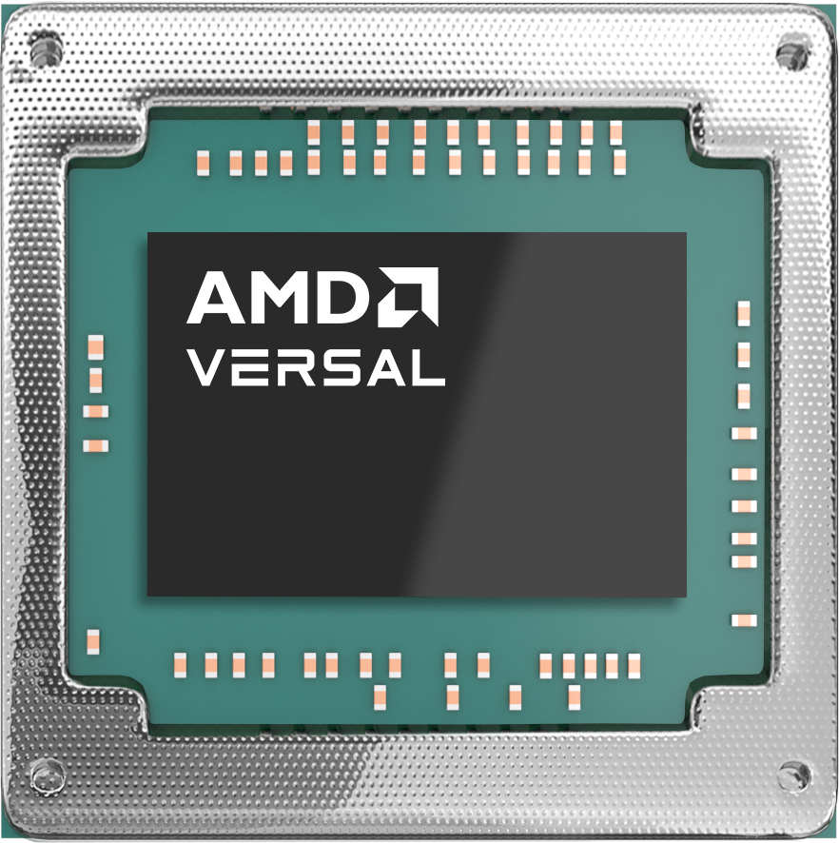
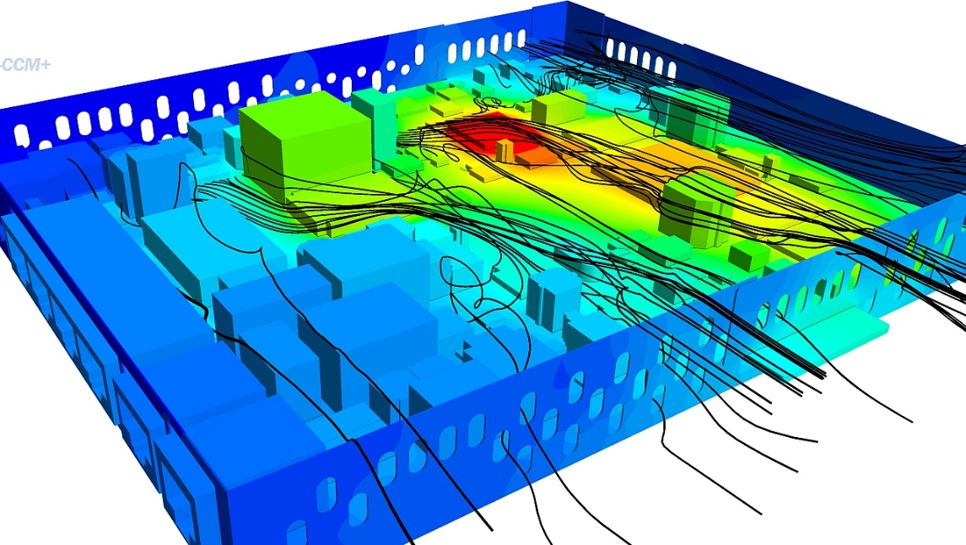
熱デザインの課題に対処
消費電力に対応するだけでなく、全体的な熱デザインを改善する
Versal™ デバイスパッケージ製品の大部分はリッドレス
  リッド付きデバイスと比較して、より低いジャンクション温度が得られる
正確なCFD(熱流体解析)のための詳細な熱モデルを提供している
ヒント、コツ、および新しい方法を紹介するドキュメントを提供する
  測定可能な熱性能の向上につながる
Notes:
Many times, power challenges are in fact thermal challenges, and thus we are taking the approach of not only trying to address power consumption but also taking steps to improve the overall thermal design.
This starts with the packaging, where most Versal devices are offered in lidless packages, reducing the overall junction-to-ambient thermal resistance out of the device and allowing the thermal solution to be placed closer to the heat source (the silicon). This results in lower overall operating temperatures at the same power consumption.
We are also providing detailed thermal models that allow for accurate iterative thermal analysis to derive a more optimal thermal solution. In addition, we are offering increased documentation, showcasing tips, tricks, and new methods that can potentially lead to measurable thermal performance improvement.

Slide 20
熱デザインの課題に対処
CFD ソフトウェアを介して熱シミュレーションを使用する
改善された熱シミュレーション モデル
  デバイスの熱性能を予測する
  さまざまなヒートシンク、ボードの配置、エアフローの方向、そのほかのシナリオを早く反復する
  最適なサーマルソリューションを迅速かつ確実に実現する
熱デザインの決定は、ボードレイアウトの前に実行する必要がある
熱伝導材料 (TIM1) の使用
  アクティブダイをパッケージの蓋に熱的に接続する
熱伝導性の高い材料を選択すると確実:
  完全なカバレッジ (>95%)
  高い信頼性
最良のヒートシンク接触を得るために、蓋の表面はフラットである必要がある
AMD は、次の方法で熱性能を向上する:
  現在のプロセスの洗練と改善
  新しいパッケージデザインの導入と採用
Notes:
We highly recommend the use of thermal simulation via computational fluid dynamic (CFD) software to more accurately predict overall behavior for thermal dissipation and movement within the system.
Most systems are too complicated to accurately calculate this behavior without the use of advanced simulation software. As a means to help improve the overall accuracy of such simulations, we have improved the thermal simulation models to not only help predict thermal performance of our devices within the system environment but to allow you to quickly iterate through different heat sinks, board placement, airflow directions, and countless other scenarios to swiftly and confidently arrive at a far more optimal thermal solution.
Many of the most impactful thermal design decisions must take place prior to board layout, which often occurs well before the digital design work begins. This is why it is so important to have thermal discussions like this early in the design cycle and not have them be treated as afterthoughts when thermal issues arrive.
The other thermal improvements are in the form of the thermal interface material in the device (or TIM1) that thermally connects the active die to the lid of many of our packages. Carefully choosing a material that has high thermal conductive properties will ensure even and complete coverage (>95%) with minimal voids and high reliability. Also, the lid surface should be as flat as possible to get the best heat sink contact.
AMD is constantly pushing the limits of what packaging can accomplish to improve thermal performance, not only by refining and improving current processes, but also introducing and embracing new packaging designs.

Slide 21
消費電力および熱に関する課題の克服
消費電力および熱の課題を克服するための早期介入
消費電力および熱のチェックリストを使用すると、次のことが可能になる:
  熱デザインを最適化するために利用可能なすべてのオプションを評価する
  アプリケーションに最適なデバイスを選択する
  消費電力を最小限に抑えるために最終アプリケーションを最適化する
必要なアクションには次のものが含まれる:
  PCB および/または熱ソリューションへの変更
    電力分配、選択したデバイス、および熱デザインの変更
デザインには次のものが必要となる:
  bit ファイルまたは .pdi ファイルの再生成
Notes:
Early intervention to ensure that power and thermal challenges are overcome is recommended to ensure the fastest time to market. To do so, you can use the Power and Thermal Checklist. You can find this checklist in the Answer Record link available in the Resource tab.
The Power and thermal Checklist allows you to:
Evaluate all the options available to optimize your thermal design
Select the optimal device for your application
Optimize the final application for the lowest power
The actions required to optimize a design might involve changes or alterations to the PCB and/or thermal solution, such as power delivery, the selected device (core voltage and package type), and thermal design changes. Review this early in the design cycle to ensure that board re-spins are not required.
Other actions that impact the design in the Vitis™ or Vivado™ Design Suite tools typically do not require hardware changes as a .bit or .pdi file can be regenerated.

Slide 22
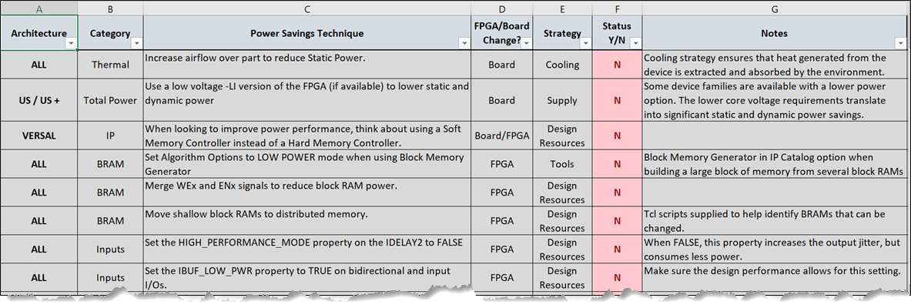
消費電力および熱のチェックリスト
Notes:
This is what the Power and Thermal checklist looks like. You can review the different techniques and suggestions in column C for each category in column B. Use the filters to sort between these techniques and suggestions.
The checklist can be used with multiple device families, and you can use the filter based on the architecture being targeted. Select from ALL, Versal, or UltraScale and UltraScale+.
Any of the components classified under board level-considerations should be evaluated as early as possible in the design cycle since these require schematic, board-level, or thermal alterations. If they are classified as FPGA, they can be implemented with a changed .bit or .pdi file.

Slide 23
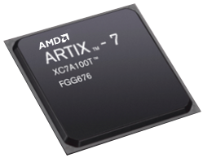
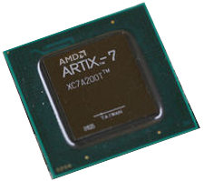
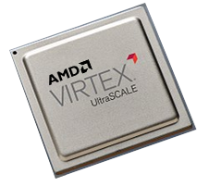
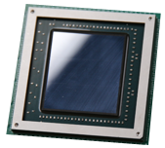

デバイスのパッケージ製品
熱性能を向上させるパッケージの改善
リッド付きデバイス
リッド無しデバイス
パッケージ オプション
パッケージ オプション
ワイヤボンドパッケージ
  従来のパッケージ方法
フリップチップ リッド付きパッケージ
  良い熱性能
ベア ダイ – 従来の露出ダイパッケージ
  より良い熱性能
リッドレス – スティフナーリングと新しい露出ダイパッケージ
  最高の熱性能
改善された熱パフォーマンス
リッドレス: 追加の熱抵抗なしで熱源に近いヒートシンク
リッド付き: 熱抵抗のペナルティ
Notes:
Let’s now look at the packaging offerings, with improvements that allow our devices to outperform most of the other technologies out there in terms of thermal dissipation.
Considering a thermal perspective, package types can be divided into two large categories: devices that have lids and devices that do not. In general, lidless devices have better thermal performance than lidded devices because it is possible to get the heat sink closer to the source of heat (the die itself) and not incur any additional thermal resistance through the TIM1 (thermal interface material inside the package) or the lid itself. Even when the lid is made of metal (like copper or aluminum), there is still a penalty to pay in thermal resistance that is eliminated in lidless packaging.
The packaging options are further divided into:
Wire-bond packaging and flip-chip lidded packaging for lidded devices, each with different high-level thermal characteristics when compared to each other.
Bare die packages and lidless packages for lidless devices, each with different thermal characteristics and usage between them.

Slide 24

適切な熱ソリューションは何ですか?
すべてのデザインには次のものがある:
  固有の要件
  制約
  目標
  リソース
同じデバイス、電源構造でも、
論理変更により熱的に破綻することがある。
デザインの熱シミュレーションを実行する
適切な熱マージンを備えたデザイン
熱マージンが厳しいデザイン
システム デザインを改善する機会が提供される
コスト
信頼性
サイズ、スペース、および重量
消費電力
熱シミュレーションの実行が必要
より高い熱マージンを取ることで、消費電力の増大に対応できる
Notes:
Every design has unique requirements, constraints, goals, and resources, and there is no cookie-cutter solution for thermal design. It can be a very false assumption to think that if a thermal solution worked before, it would work again without the need to validate it again. Thus, every user should perform a thermal simulation of their design.
For designs that are expected to have more than adequate thermal margin, it is not only a means to validate that assumption but also bring opportunities to further improve the system design in terms of cost (a cheaper thermal solution); reliability (further reduction of temperature increases mean time before failure (MBTF) rates); size, space, and weight (building a smaller thermal solution); power (lower temperatures generally mean lower FPGA power); and other desirable characteristics for any system.
However, for the designs that are tight on thermal margin, it becomes absolutely necessary to perform thermal simulation in order to get the early optimization necessary to reduce possible risk and lost time later trying to debug and improve a thermal design late in the development cycle. Designing to a higher thermal margin ensures that any additional power incurred in future revisions of the design can be easily accommodated.

Slide 25

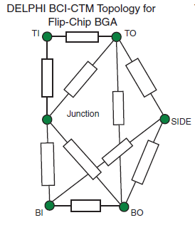
適切な熱ソリューションは何ですか?
Siemens FloTHERM
2
1
Ansys Icepak
優れた予測解析
CFDで、さまざまな消費電力と
環境パラメーターの下でデバイスのジャンクション温度を予測する
ボードレイアウト、ケースデザイン、エアフロー、および
そのほかのパラメーターの
詳細を示すシステムモデルで
使用される
3
コンパクト熱モデル (CTM)
http://www.amd.com/power
Notes:
We directly support two thermal modeling and simulation platforms: Siemens FloTHERM and Ansys Icepak. Both provide good predictive analysis using computational fluid dynamic (CFD) algorithms to predict device junction temperatures under different power consumption and environmental parameters.
We also provide DELPHI-based compact thermal models (CTMs) which are JEDEC-based standard (JESD 15-1) resistor networks that model the thermal paths out of our devices. These models can be freely obtained from www.xilinx.com/power and should be used in a system model to detail other thermal contributors as well as the details of the board layout, case design, airflow, and other environmental parameters.

Slide 26
適切な熱ソリューションは何ですか?
このいずれかによってデザインがその最大動作温度を超える可能性があるため、これらのばらつきを無視しない
充分な熱マージンがある場合、詳細なモデルは必要ない
熱マージンが少ない場合、詳細な熱 DELPHI モデルを使用し、さらなる検証と改善を行う
詳細なシミュレーションは、より正確な結果を与える
エラーのマージンは、次のばらつきの結果に組み込む必要がある:
抽象化された熱モデル (~10%)
SYSMON 測定値 (+/- 3C)
消費電力見積もり (+/-15%)
ヒートシンク、TIM 材料、ファン速度、PCB 構造の変形の可能性
Notes:
The more detailed the simulation, the more accurate the results. Note that some margin for error should be built into the results as there are uncertainties in the abstracted thermal models (~10%) and also within the SYSMON readings (+/- 3C), in the power estimation (+/-15%), as well there being possible deformities in the heat sink, TIM material, fan speed, PCB construction, and other places in the design.
It is important not to ignore these uncertainties as designing the simulation results to exactly 100C (the max junction for E and I grade devices) will have a good probability that any one of these uncertainties can allow the design to exceed its maximum operating temperature.
If the thermal margin is still tight, use the detailed thermal DELPHI models to enable further validation and refinement of the simulation accuracy in the final stages of thermal validation to provide more precise results.
If adequate thermal margin is found, then use of the detailed models is often not necessary.

Slide 27
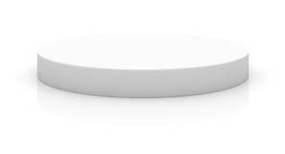
消費電力および熱に関する考慮事項
推奨される消費電力および熱に関する考慮事項
電力見積もり
熱デザイン
電力分配
デカップリング
正しい開始点の使用
成功
Notes:
Let’s now look at some recommended power and thermal considerations.
To ensure a successful board design, you must consider all of the critical components related to power estimation, thermal design, power delivery, and decoupling, and use the correct starting point for each.
Board design changes or respins are extremely costly from both a time-to-market as well as non-recurring engineer cost perspective.

Slide 28
消費電力および熱に関する考慮事項
推奨される消費電力および熱に関する考慮事項
電力見積もり
ボードデザインの基礎
決定:
熱
電力分配
ネットワーク要件のデカップリング
デザインを制約する
Notes:
Let’s go over the recommended methodology.
Estimate the Power
The foundation of board design is power estimation, which determines thermal, power delivery, and decoupling network requirements.
Power estimation also constrains the design in the Vivado™ Design Suite or Vitis™ environment to ensure a correct board design.

Slide 29
消費電力および熱に関する考慮事項
推奨される消費電力および熱に関する考慮事項
電力見積もり
熱デザイン
すべてのボード設計のための重要
アプリケーションが熱限界内に保たれていることを確認する必要がある
熱モデルが提供されている
Notes:
Define the Thermal Design
The thermal design is critical for all board designs and must work for the mechanical design of the application. The thermal design must also ensure that the application is kept within its thermal limits.
We have provided thermal models for all devices as well as for Siemens FloTHERM and Ansys IcePack. You can refine the initial power estimation with the results of the thermal simulation for a more accurate estimation of junction temperature.

Slide 30
消費電力および熱に関する考慮事項
推奨される消費電力および熱に関する考慮事項
電力見積もり
熱デザイン
電力分配の定義
適切な電力分配を検索するために
最適化されたソリューションを提供する
ハードウェア検証済みリファレンス デザインは、
すべての必要な電力仕様が最適に
満たされていることを確認する
Notes:
Define the Power Delivery
Based on collaboration with leading power delivery vendors, we offer optimized solutions to help you find the right power delivery vehicle for your application.
These hardware-verified reference designs ensure that all the required power specifications are optimally met and follow supported power up and down sequencing.

Slide 31
消費電力および熱に関する考慮事項
推奨される消費電力および熱に関する考慮事項
電力見積もり
熱デザイン
電力分配の定義
PDN の定義とシミュレーション
PDM は、必要なデカップリングキャパシタを動的に生成する
Notes:
Define and Simulate the Power Distribution Network
The Versal™ device Power Design Manager tool for power estimation dynamically generates the required decoupling capacitors required for your design. Using the Power Design tab in PDM, you can see the exact decoupling requirements based on their estimation.

Slide 32
消費電力および熱に関する考慮事項
推奨される消費電力および熱に関する考慮事項
電力見積もり
熱デザイン
電力分配の定義
PDN の定義とシミュレーション
ボードと回路図チェックリストの定義
以前のすべてのステップの結果を考える
  消費電力見積もり
  電力分配
  熱デザイン
  デカップリング要件
回路図チェックリストが提供されている
Notes:
Define the Board and Use the Schematic Checklist
When defining the board and schematic layout, consider the results from all the previous steps, including power estimation, power delivery, and thermal design and decoupling requirements.
We also provide a schematic checklist to ensure that all of the critical stages of a board design are addressed.

Slide 33
消費電力および熱に関する考慮事項
推奨される消費電力および熱に関する考慮事項
電力見積もり
熱デザイン
電力分配の定義
PDN の定義とシミュレーション
ボードと回路図チェックリストの定義
Vivado™ Design Suite での制約
設計が制約内に収まることを確認する
  電力分配
  タイミング
  ピン配置
最も正確な見積もりのための最高周囲と Theta-JA を提供する
Notes:
Apply the Constraints
After the board design is fixed, you must ensure that the design stays within the constraints identified for power delivery, timing, and pinout to ensure that the design meets your requirements.
At a minimum, we recommend constraining the design for total power and providing maximum ambient and Theta-JA for the most accurate estimation.

Slide 34
消費電力および熱に関する考慮事項
推奨される消費電力および熱に関する考慮事項
電力見積もり
熱デザイン
電力分配の定義
PDN の定義とシミュレーション
ボードと回路図チェックリストの定義
Vivado™ Design Suite での制約
report_power の実行
デザインに適用される電力制約が初期消費電力見積もりと熱デザインを反映していることを確認する
Notes:
Run the Power Report
Run the report_power command on an implemented design to ensure that the power constraints applied to the design reflect the initial power estimation and thermal design. The report_power command also shows any margin based on the constraints, ensuring that the power is kept in check.

Slide 35
消費電力および熱に関する考慮事項
推奨される消費電力および熱に関する考慮事項
電力見積もり
熱デザイン
電力分配の定義
PDN の定義とシミュレーション
ボードと回路図チェックリストの定義
Vivado™ Design Suite での制約
デザインの変更
report_power の実行
デザインは
バジェット範囲内か?
いいえ
はい
Notes:
Check to Ensure You Have Designed within the Budget
If you have designed within the power and thermal budget, move on to validation. If not, modify the design.

Slide 36
消費電力および熱に関する考慮事項
推奨される消費電力および熱に関する考慮事項
電力見積もり
熱デザイン
電力分配の定義
電力分配の制限内で動作される
最大電流要件の制限内で動作される
シミュレーションされたような熱ソリューションを実現する
PDN の定義とシミュレーション
ボードと回路図チェックリストの定義
Vivado™ Design Suite での制約
デザインの変更
report_power の実行
分析
何がうまくいったか?
詳細は学べたか?
デザインは
バジェット範囲内か?
いいえ
はい
成功
すべての元の想定/デザイン制約が満たされていることを確認する
Notes:
Validation
In this final step, you must ensure that the estimations, simulations, board layout, and design all work together and that the design:
Operates within the limits of the power delivery for both AC ripple and DC tolerance
Operates within the limits of the maximum current requirement, and
Achieves the thermal solutions as simulated
Once successful, analyze the design process and correlate the results to apply any lessons learned.

Slide 37




確認問題
Versal™ デバイスの電源ドメインは__________です。
(適用されるすべてのオプションを選択してください)
デバイスの固定領域
選択的に電源をオンまたはオフにできるエリア
ユーザー選択可能スタンバイ状態駆動領域
PMC を介してプログラム可能なソフトウェア
Notes:
Correct answers:
Fixed regions with the device
Areas that can be selectively powered on or off
Software programmable through the PMC
Correct feedback:
Your response is correct.
Incorrect feedback:
The correct answers are:
Fixed regions with the device
Areas that can be selectively powered on or off
Software programmable through the PMC
Try again feedback:
Hint: Refer to the “Power Domains in the Versal Adaptive SoC” slide.

Slide 38
確認問題
Versal™ デバイスパッケージ製品の大部分はリッドレスです。
True
False
Notes:
Correct answer:
True
Correct feedback:
You selected the correct answer.
Incorrect feedback:
The majority of Versal device package offerings are in fact lidless.

Slide 39
まとめ
01
Versal™ デバイスは、電力を管理しながらパフォーマンスを向上させ、同様の電力エンベロープ内でより多くの機能を実現し、ワットあたりパフォーマンスの水準を上げる
02
Versal デバイス特有な機能の 1 つは、ドメインとアイランドによる効果的な消費電力管理
03
Versal デバイスは、異なる構成で提供され、アプリケーションのニーズに適した電力、パフォーマンス、およびコストバランスを決定するためのカスタマイズを可能にする
04
電力制御に加えて、Versal デバイスはいくつかの電力削減機能をサポートする
06
システム内の熱放散と動きの全体的な動作をより正確に予測するために、熱シミュレーションソフトウェアを使用する
07
AMD は、異なるパッケージコンフィギュレーションと 2 つの熱モデルおよびシミュレーションプラットフォームをサポートしている

Slide 40
GENERAL DISCLOSURE AND ATTRIBUTION STATEMENT
The information contained herein is for informational purposes only and is subject to change without notice.While every precaution has been taken in the preparation of this material, it may contain technical inaccuracies, omissions and typographical errors, and AMD is under no obligation to update or otherwise correct this information.Advanced Micro Devices, Inc. makes no representations or warranties with respect to the accuracy or completeness of the contents of this material, and assumes no liability of any kind, including the implied warranties of noninfringement, merchantability or fitness for particularpurposes, with respect to the operation or use of AMD hardware, software or other products described herein.No license, including implied or arising by estoppel, to any intellectual property rights is granted by this document.Terms and limitations applicable to the purchase or use of AMD’s products are as set forth in a signed agreement between the parties or in AMD's Standard Terms and Conditions of Sale.GD-18.
©2023 Advanced Micro Devices, Inc. All rights reserved. AMD, the AMD Arrow logo, UltraScale+, Versal, Virtex, Vitis, Zynq, and combinations thereof are trademarks of Advanced Micro Devices, Inc. Other product names used in this publication are for identification purposes only and may be trademarks of their respective owners.

